Slide 1
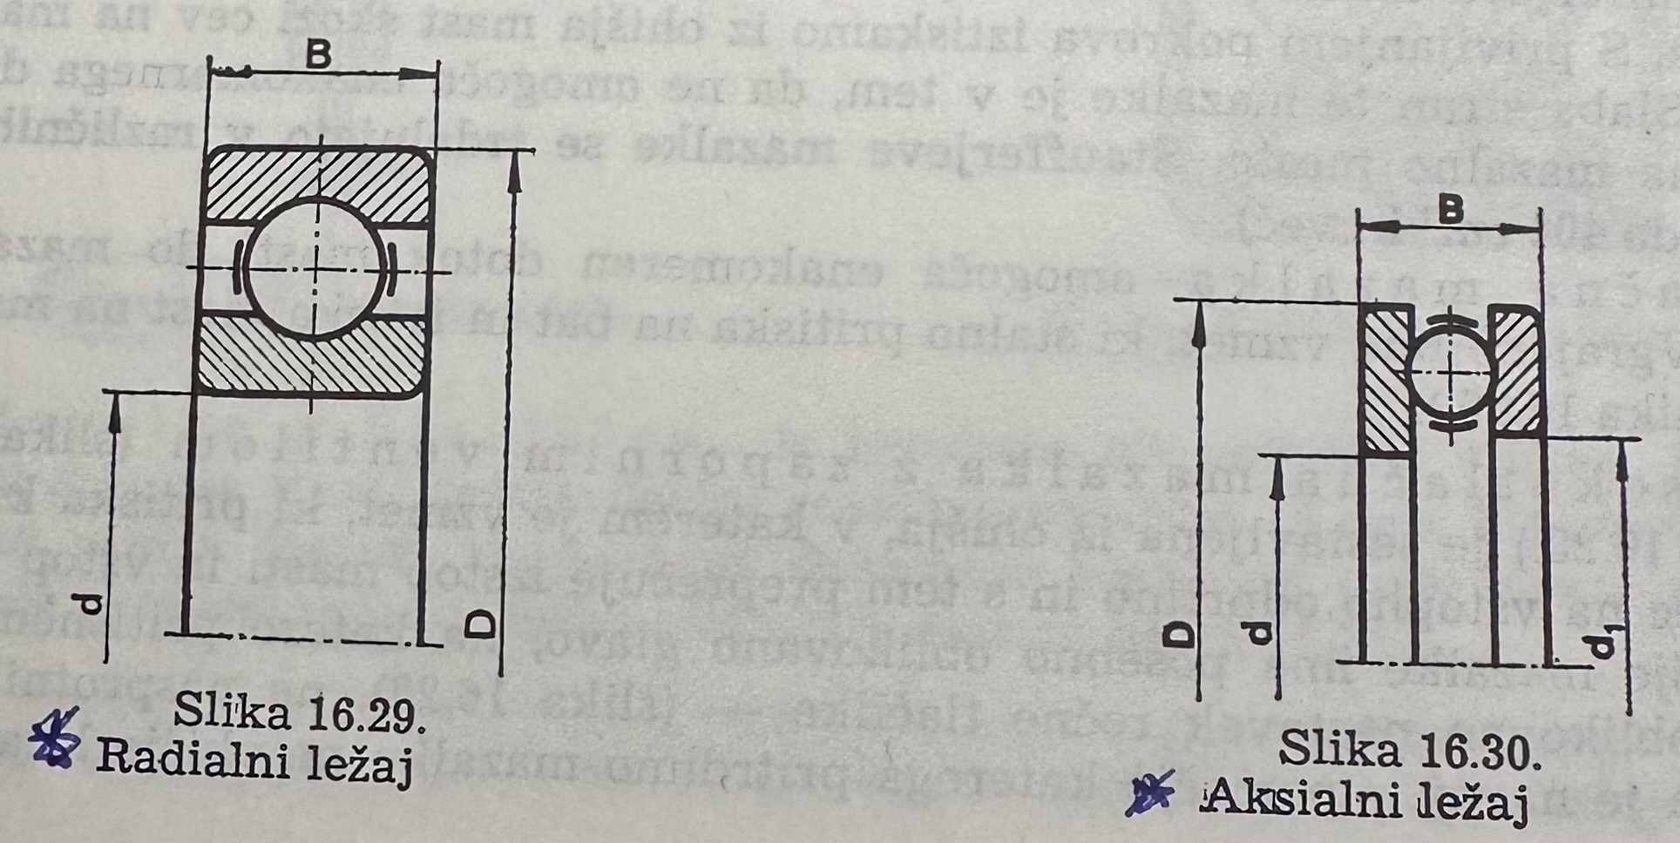
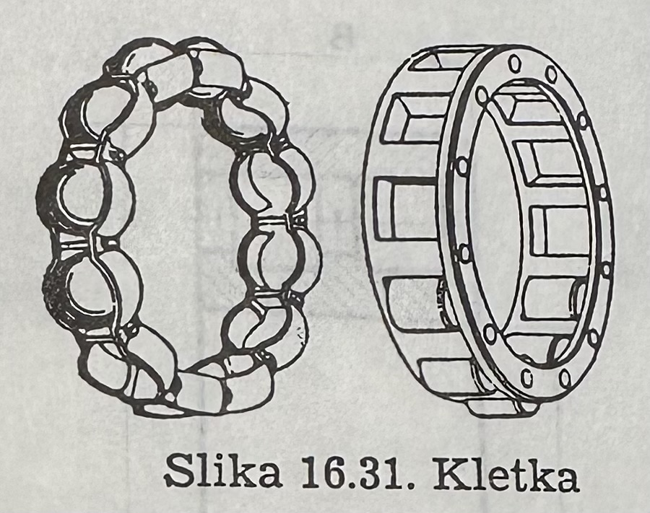
KOTALNI LEŽAJI
Kotalni ležaji so sestavljeni iz 2 obročev različnih premerov ali 2 kolutov, med katerimi se kotalijo kotalna telesa, ki imajo dvojno gibanje: vrtijo se okoli osi ležaja in okoli svoje osi, pri čemer nastane kotalno trenje. Pomemben sestavni element vsakega kotalnega ležaja je tudi vodilna kletka, ki drži kotalna telesa v enaki medsebojni razdalji. Glede na smer sil, ki jih kotalni ležaji prenašajo, ločimo radialne in aksialne ležaje, po obliki kotalnih elementov pa kroglične, valjčne, sodčkaste, stožčaste in iglične kotalne ležaje. Po številu tirov ločimo enovrstne in dvovrstne kotalne ležaje.

Slide 2
VRSTE KOTALNIH LEŽAJEV
Kotalne ležaje delimo glede na smer delovanja obremenitve na naslednje osnovne vrste:
radialni kotalni ležaji,
aksialni kotalni ležaji in
radialno-aksialni kotalni ležaji ali kombinirani ležaji, ki lahko prenašajo istočasno radialne in aksialne sile.

Slide 3
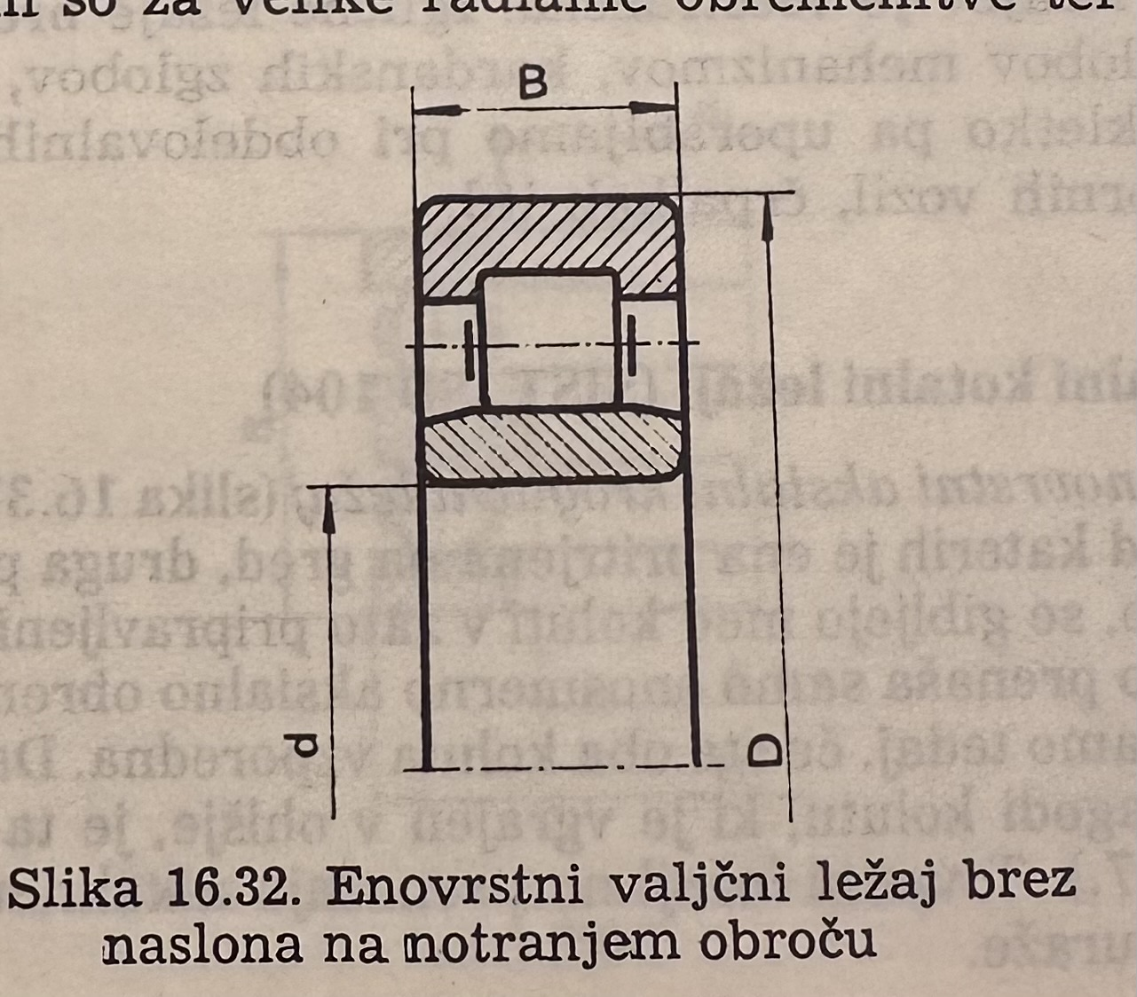
RADIALNI KOTALNI LEŽAJI
1. Enovrstni valjčni ležaj ima zagotovljene elemente valjčke, ki so vodeni s kletko med notranjim in zunanjim obročem. Eden od obeh obročev je izveden z dvema naslonoma, drugi pa je brez naslona, ali pa ima en sam naslon. Če je ena od obeh obročev brez naslona, je ležaj aksialno pomičen in ne more prenašati nobene aksialne sile. Če pa ima en naslon, je enostransko pomičen.
Uporabljamo ga za uležajenje gredi elektromotorjev, tirničnih vozil, centrifug…

Slide 4
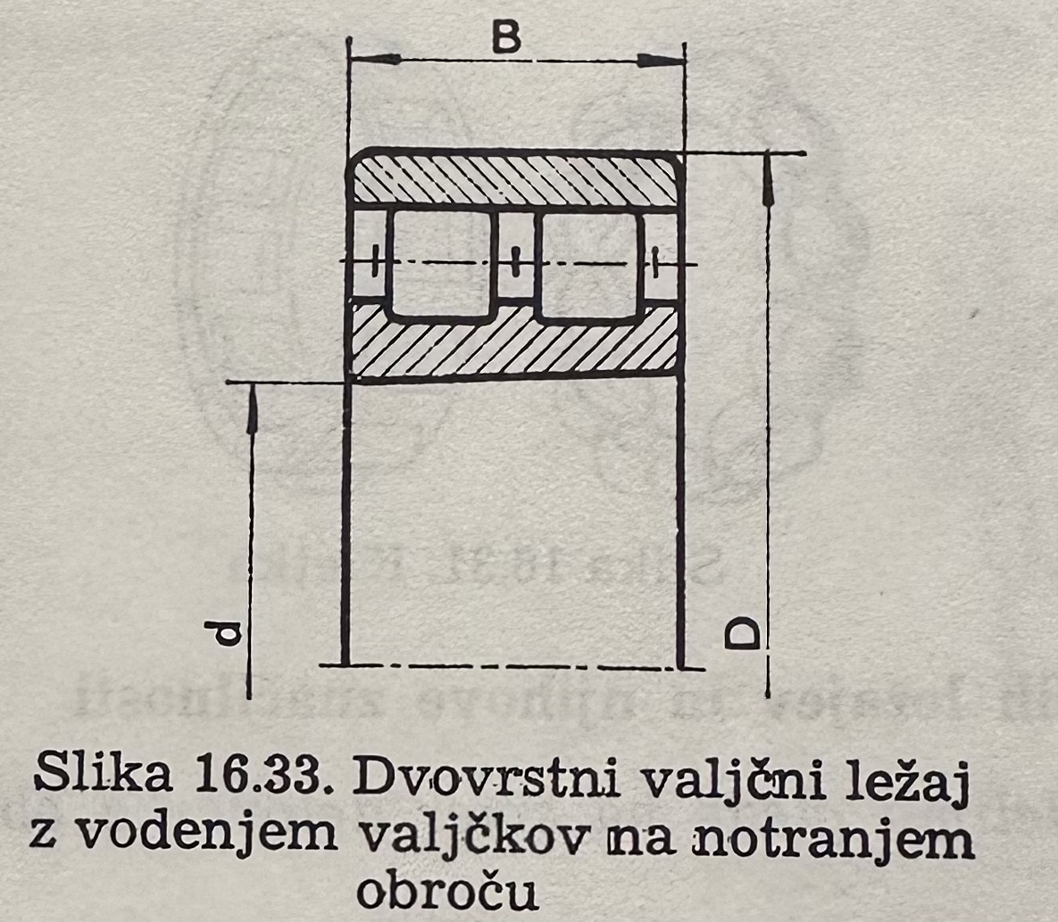
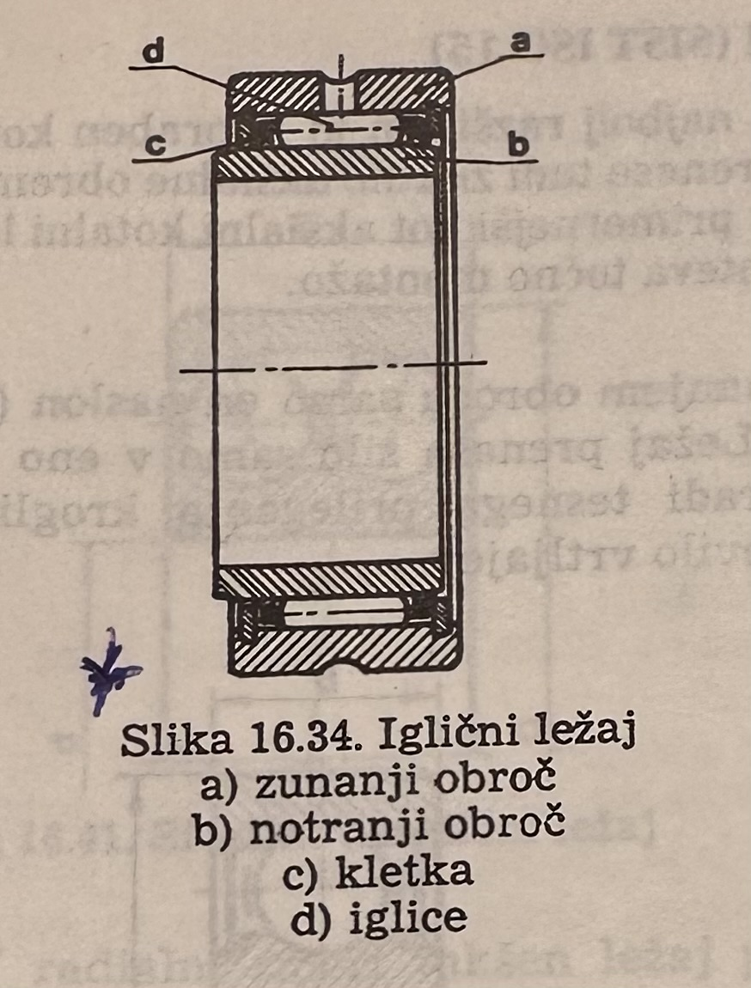
2. Dvovrstni valjčni ležaj ima valjčke, ki so v kletki vodeni na zunanjem ali notranjem obroču. Ležaj je v aksialni smeri pomičen. Obstajajo pa tudi valjčni ležaji, ki ne dopuščajo aksialnega pomika.
3. Iglični ležaj ima za kotalne elemente igle, to so elementi, ki imajo majhen premer v primerjavi z dolžino. Kotalni elementi so vgrajeni v kletko, lahko pa so tudi brez nje. Kletka z iglicami je že sama sposobna prenašati gibanje, če sta gred in izvrtina, med katerima je vstavljena, sposobni prenašati obremenitev pri kotaljenju.

